Slide 1

RESOLUÇÃO DO DESAFIO
BOOTCAMP DE IA & ML
CLIENTE: WTEC SUPRIMENTOS
FIAP | 2023
DIEGO | GABRIEL | GLÁUCIA | PAULO

Slide 2

O que é análise de crédito?
Análise de crédito é um processo que tem como objetivo validar um empréstimo solicitado por um cliente, usando o histórico da instituição.
Neste caso, usamos técnicas de Machine Learning para obter o melhor valor para empréstimo com base em uma soliticação de crédito feita por um formulário.
Modelo de cluster e de crédito
Nosso modelo de IA recebe informações de perfil e de condições financeiras dos clientes, com base em informações imputadas.
Nisso, obtemos qual é o grupo ao qual o cliente se encaixa, como também o valor proposto para empréstimo.

Slide 3

ETAPAS DA APRESENTAÇÃO
MODELOS DE ML
INTERFACE (API)
CLUSTERIZAÇÃO
Por meio das informações cadastradas, poderemos segmentar e definir valores para empréstimos.
É possível solicitar crédito para o cliente, através de uma página web
Traçar grupos de clientes, como também as estratégias adotadas
01
02
03

Slide 4

Clusters
Cluster | Prazo Recebimento Vendas | Títulos Abertos | Total Ativo | Faturam. Bruto | Demo. Meses | Int. médio fundação | Capital Social | MEI | Quant Solicitações
0 | Imediato | R$ 0.0 | R$ 2.6 M | R$ 7.5 M | 10 | Até 10 anos | R$ 250 K | 52% | 2
1 | 35 dias | R$ 200 K | R$ 200 M | R$ 375 M | 10 | Até 16 anos | R$ 95 M | 15% | 5
2 | 51 dias | R$ 17 K | R$ 135 M | R$ 35 M | 10 | Até 10 anos | R$ 205 K | 47% | 4
Após o processo de modelagem, o algoritmo definiu três grupos distintos.
Cada um destes ‘clusters’ gerou um estudo, que constituiu personas diferentes.
Nota-se acima como estes grupos de empresas possuem valores diferentes em cada um dos critérios de estudo.
A seguir, trazemos propostas de valor para cada grupo.

Slide 5

PERSONA A (cluster 0)
Cluster | Prazo Recebimento Vendas | Títulos Abertos | Total Ativo | Faturam. Bruto | Demo. Meses | Int. médio fundação | Capital Social | MEI | Quant Solicitações
0 | Imediato | R$ 0.0 | R$ 2.6 M | R$ 7.5 M | 10 | Até 10 anos | R$ 250 K | 52% | 2
Persona A representa nosso cliente com menor faturamento e capital social, mas que possui alta liquidez.
Formado em quase metade por empresas MEI, este grupo de clientes busca crédito para manter fluxo de caixa. Pode-se entender este como sendo o comerciante menor, que busca condições de pagamento para não sobrecarregar seu fluxo de caixa.
Proposta de Valor:
- Produtos de Crédito Específicos
Como as empresas neste grupo têm recorrência em solicitação de crédito, isso demonstra confiança na Wtec Suprimentos.
Podemos, portanto, oferecer linhas de crédito específicas e automáticas para auxiliar no fluxo destas empresas, gerando uma parceria de valor.

Slide 6

PERSONA B (cluster 1)
Cluster | Prazo Recebimento Vendas | Títulos Abertos | Total Ativo | Faturam. Bruto | Demo. Meses | Int. médio fundação | Capital Social | MEI | Quant Solicitações
0 | 35 dias | R$ 200 K | R$ 200 M | R$ 375 M | 10 | Até 16 anos | R$ 95 M | 15% | 5
Persona B representa clientes com o maior valor ativo total, faturamento bruto e capital social.
O perfil desta persona se aproxima muito do de varejistas, maiores e menores. É o grupo com maior faturamento bruto, e também os clientes que mais solicitam crédito e condições de pagamento.
Proposta de Valor:
Aliança Estratégica
Por seu perfil de empresa de grande porte e maior contato com o cliente final, existem muitas oportunidades de alianças estratégicas e ações de merchandising em lojas e iniciativas geradas por estas empresas, capturarando empresários que também são consumidores destas para o pool de clientes da Wtec, aumentando a volumetria de carteira.

Slide 7

PERSONA C (cluster 2)
Cluster | Prazo Recebimento Vendas | Títulos Abertos | Total Ativo | Faturam. Bruto | Demo. Meses | Int. médio fundação | Capital Social | MEI | Quant Solicitações
2 | 51 dias | R$ 17 K | R$ 135 M | R$ 35 M | 10 | Até 10 anos | R$ 205 K | 47% | 4
Persona C representa empresas jovens com grande valor ativo total e capital social reduzido.
O perfil desta persona é o de startups e empresas jovens, que possuem faturamento intermediário.
Este é um grupo que possui muitas solicitações de crédito, como também um prazo de recebimento elevado, o que demonstra volatilidade em caixa como também destaca a importância que a WTec tem para estas empresas.
Proposta de Valor:
- Mapear, Investir e Acelerar
Uma boa iniciativa para a WTec seria investir em empresas iniciantes e, desta forma, usar a visibilidade destes segmentos para mostrar-se jovem e próxima de novas propostas e tecnologias, em consonância com as novas e futuras iniciativas.

Slide 8
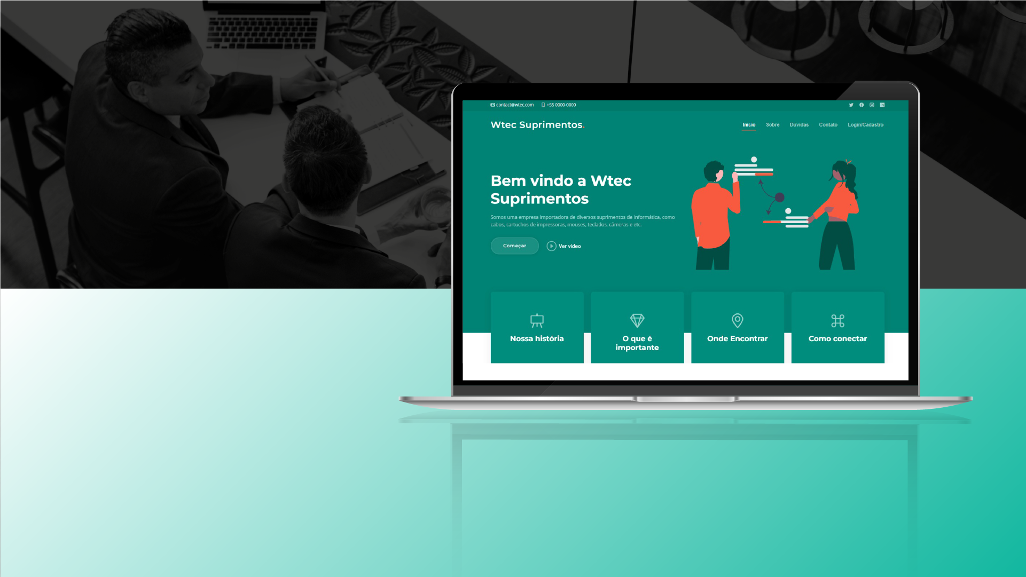
Novas
solicitações
de crédito
Na proposta da interface web para a Wtec, será possível o cadastramento de uma nova solicitação de crédito, com base em um banco de dados e diversos modelos de inteligência artificial.
Os dados são inseridos no formulário, computados na base e o cliente é automaticamente inserido em um cluster pré-estabelecido, para então passar por um modelo de concessão de crédito.

Slide 9

CLUSTERIZAÇÃO
Usamos uma técnica automatizada que permite predição com base em entradas.
Variáveis empregadas:
Prazo médio de recebimento das vendas
Títulos que empresa tem em aberto
Ativo total da empresa
Faturamento total da empresa
Período do demonstrativo
Tempo que a empresa existe
Capital Social da empresa
Se empresa é ou não MEI
Quantidade de solicitações de crédito da empresa requisitante
Algoritmo:
O melhor resultado: Gaussian Mixture
Como os dados têm complexidade maior, foi necessário utilizar um modelo mais robusto.
Este modelo nos ajudou a encontrar os grupos expostos anteriormente.

Slide 10
ANÁLISE PREDITIVA
Usamos uma técnica automatizada que traz um modelo diferente por persona identificada.
A proposta
Utilizar-se da análise de clusters para gerar os melhores modelos por grupo de clientes
Teste extensivo de vários modelos provados e aprovados pelo mercado
Fine-tuning dos modelos para obter os melhores valores preditos conforme a base histórica
Algoritmo:
O melhor resultado: RandomForest
Com testes de assertividade, testando desde regressões padrão de mercado até modelos de redes neurais, encontramos três modelos RandomForest com hiperparâmetros diferentes
Isso nos permitiu um modelo que explica até 94% do valor a ser cedido em crédito.

Slide 11

OUTRAS PROPOSTAS DE VALOR
Outras possibilidades pensadas pelo grupo após análise dos dados
Treinamento de chatbot generativo com dicas e exemplos para MEI’s que buscam crescer em seus negócios;
Concessão de crédito pré-aprovado para clientes que já estão na base;
Proposição de linhas de crédito contínuo para bons pagantes;
Criação de bonus e descontos em valores para solicitações de crédito pré-agendadas, colocando a WTec no dia-a-dia dos clientes;
Parceria com provedoras de conteúdo e treinamento on-line (ex: Alura) para MEIs e solicitantes de valores menores, agregando valor nos contratos.

Slide 12

OBRIGADO
RESOLUÇÃO DO DESAFIO
BOOTCAMP DE IA & ML
FIAP | 2023
DIEGO | GABRIEL | GLÁUCIA | PAULO

